Slide 1
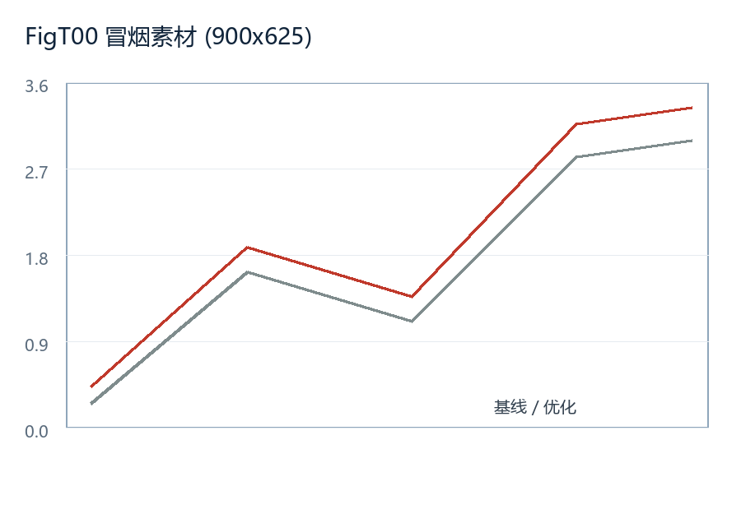
冒烟测试：中文标题与正文渲染
结构校验：ZIP/XML 完整性与内部关系
渲染预览：LibreOffice Kit 导出 PDF 与关键页 PNG
数值一致：原生图表数据须与源 CSV 对齐
版式规范：16:9，图内最小字号满足投影可读

Slide 2
原生图表：能量衰减对比

Slide 3
原生表格：逐文件明细
文件 | 时长 (s) | 基线衰减 (dB) | 优化衰减 (dB)
1.wav | 18.62 | 0.85 | 1.24
2.wav | 21.06 | 0.80 | 1.16
3.wav | 16.96 | 0.87 | 1.29

Slide 4
附录 B：检查方法与限制
本页为冒烟测试占位，正式报告中此处注明结构校验与视觉检查的责任归属。

